Slide 1

FACULTY OF IT
SOFTWARE ENGINEERING
软件开发过程与技术
UML 基础
UML FOUNDATIONS
CONCEPTUAL MODEL
UML 的概念模型
肖宇
yxiao@sei.ecnu.edu.cn · 理科楼 B209
邮件或微信预约答疑时间
华东师范大学 · 2026 秋季课程
Ch2.1

Slide 2
上节回顾：软件工程与开发过程
软件工程
系统化、规范化、可度量的方法，
支持软件的开发、运行与维护。
生命周期 SDLC
需求、设计、实现、验证、部署与维护。
活动可重复、交错或并行，由开发过程安排。
方法与过程
方法帮助分析和设计，过程安排活动、评审与协作。
关键词：瀑布、原型、迭代与增量。
抽象与建模
抽象、分解、模块化、接口契约。
用模型表达职责、关系与交互，形成可检查的产物。
一起回顾：ATM 的需求、职责划分和对象交互，分别回答什么问题？
软件开发过程与技术
Ch2.1 02 / 38
Notes:
回顾上一讲的软件工程概述。SE：Software Engineering。SDLC：Software Development Life Cycle。ATM：Automated Teller Machine。先请学生回忆名词，再选 ATM 说明具体产物。需求说明要做什么及验收条件，职责划分说明谁负责什么，对象交互说明如何协作。方法、表示法、工具和产物应区分。
来源：Ch01-软件工程与AI协作-课程母版-v4.1.pptx，P8–18、P25–31、P46；Ch01-v4.1-教师讲稿-v2.md。参照本项目 v4.2 同名课件与讲稿的承接表述。

Slide 3
上节回顾：AI 协作与工程责任
AI4SE 与 SE4AI
AI4SE：用 AI 支持软件研发。
SE4AI：开发含 AI 能力的软件，两类工作可以交叉。
Vibe Coding
通过自然语言快速试探，主要依据运行感受调整。
用于探索和原型，交付前仍需审查与验证。
Agent 与 Harness
Agent 根据观察选择动作，工具返回执行结果。
Harness 提供上下文、权限、反馈及停止与接管机制。
独立验证与责任
先确认规则与预期，再检查代码和实际执行结果。
人负责采纳与取舍，基础开发和测试能力仍然必要。
一起回顾：AI 生成的类图看起来合理，依据什么判断它可以采用？
软件开发过程与技术
Ch2.1 03 / 38
Notes:
AI4SE：Artificial Intelligence for Software Engineering。SE4AI：Software Engineering for Artificial Intelligence。LLM：Large Language Model。Harness 按上一讲作为运行支撑与控制机制理解。请学生回忆截止判断案例：已确认规则和独立测试提供判断依据，模型声称成功不能代替真实工具输出。最后将问题转向本讲 UML：先理解图形符号和语义，再核对需求、职责与关系是否一致。
来源：Ch01-软件工程与AI协作-课程母版-v4.1.pptx，P32–41、P46；Ch01-v4.1-教师讲稿-v2.md。

Slide 4
课程大纲
UML的概念结构^{[1]}
  UML构造块、规则和公共机制
UML的用例图*
  用例图基础
  业务用例图、概念用例图、系统用例图
UML的类图*
  类图基础
  概念层类图、说明层类图、实现层类图
UML的其它图
  包图、活动图、顺序图、状态图、协作图、部署图
[1] Grady Booch, James Rumbaugh, Ivar Jacobson著 邵维忠 麻志毅等译 UML用户指南(第2版 修订版) 人民邮电出版社, 2012.
软件开发过程与技术
Ch2.1 04 / 38

Slide 5
课程大纲
UML的概念结构^{[1]}
  UML构造块、规则和公共机制
UML的用例图*
  用例图基础
  业务用例图、概念用例图、系统用例图
UML的类图*
  类图基础
  概念层类图、说明层类图、实现层类图
UML的其它图
  包图、活动图、顺序图、状态图、协作图、部署图
[1] Grady Booch, James Rumbaugh, Ivar Jacobson著 邵维忠 麻志毅等译 UML用户指南(第2版 修订版) 人民邮电出版社, 2012.
软件开发过程与技术
Ch2.1 05 / 38

Slide 6
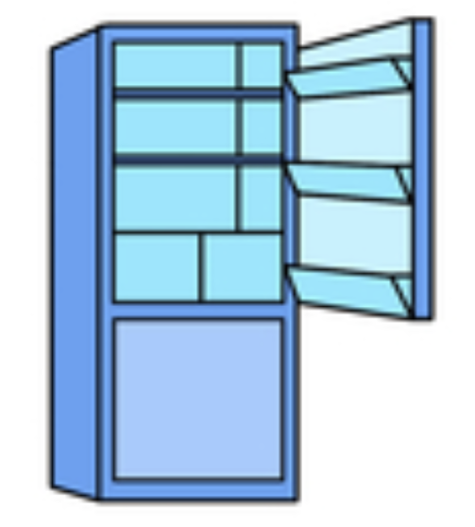

面向对象的思维
面向对象是一种认识世界的方法
  将世界看作一个个没有因果关系相互独立的对象；
  独立对象之间依据规律结合在一起，便具备了特有性质和功能，然后又构为更复杂更大的对象；
  通过提升开发方法的抽象级别研发面向复杂现实世界问题的软件系统
01
1
2
3
打开冰箱
一个能把大象放进冰箱里的存在
02
把大象放进去
03
关上冰箱门
面向过程的思维: 把大象放进冰箱里
面向对象的思维: 把大象放进冰箱里
软件开发过程与技术
Ch2.1 06 / 38
Notes:
过程也是一个对象！
如果你的分析习惯是在调研需求时最先弄清楚有多少业务流程，先画出业务流程图，然后顺藤摸瓜，找出业务流程中每一步骤的参与部门或岗位，弄清楚在这一步参与者所做的事情和填写表单的结果，并关心用户是如何把这份表单传给到下一个环节的。那么很不幸，你还在做面向过程的事情
如果你的分析习惯是在调研需求时最先弄清楚有多少部门，多少岗位，然后找到每一个岗位的业务代表，问他们类似的问题：你平时都做什么？这件事是谁交办的？做完了你需要通知或传达给谁吗？做这件事情你都需要填写些什么表格吗？…那么恭喜你，你已经OO啦!
- 面向对象编程将现实世界中的事物抽象为对象，每个对象都有自己的属性（数据）和行为（方法）。程序由多个对象组成，对象之间通过消息传递进行交互

Slide 7
面向对象的困难: 正确的抽象
“抽象”鸿沟
现实世界
对象世界
面向OO的需求获取怎么做
面向OO的需求分析怎么做
面向OO的系统设计怎么做
软件开发过程与技术
Ch2.1 07 / 38
Notes:
怎么做抽象以及怎么保证抽象是正确的？
如何使用对象的思维方法获取需求
抽取出的对象能反映现实世界吗？
对象的执行能正确反映现实世界吗？

Slide 8
面向对象的分析与设计
提供一套涵盖需求获取、需求分析、系统设计的系统化的建模方法，通过在现实世界到对象世界之间建立不同类别的模型，并使得各个类别模型之间可追溯和可验证，实现从现实世界到对象世界的逐步转换，直至最终获得可执行的软件系统
需求获取
需求分析
系统设计
可追溯可验证
软件开发过程与技术
Ch2.1 08 / 38
Notes:
通过对现实世界的建模获得业务模型，进行需求获取
通过将业务模型转换成计算机能理解的概念模型，也叫分析模型，进行需求分析
通过将概念模型与具体的架构、编程语言等结合，将分析模型转换成设计模型，进行系统设计
最终依据设计模型实施编程实现
在此过程中，通过贯穿全过程的用例，保证各层次模型之间的可追溯性和可验证性
从图中可以看到，模型是各个阶段的核心产物，可视化了整个分析设计过程，而我们这节课要学习的就是用于表示这些模型的图形化语言UML的基础，后面我们会逐步学习使用UML语言构造各个阶段的模型

Slide 9
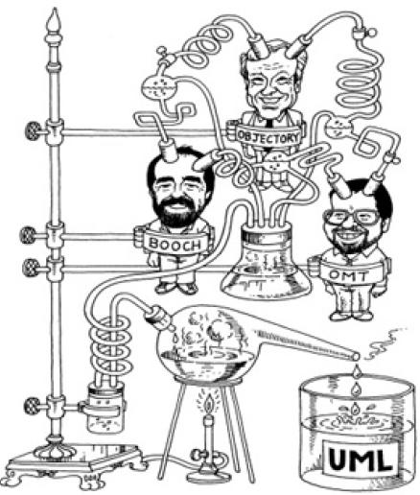
UML是什么
Unified Modelling Language (UML) 是一种面向对象的图形化建模语言
  支持面向对象的思维方式
    从人、事、物和规则等维度进行系统的分析和设计
  图形化语言
    Syntax：基本词汇+构成规则
    Semantics ： the meanings of the syntactic expressions
    Graphic Notation：将隐藏的含义可视化，传递一致性
  建模
    能够构建模型，使得我们能用熟悉的事物刻画未知的事物
    系统的理解需要有多个视角
    包含多种图(diagrams)和由图构成的不同视角(Views)
https://www.omg.org/uml/
软件开发过程与技术
Ch2.1 09 / 38
Notes:
9
Core message -- second bullet
UML can be used to communicate system and software design throughout the life cycle

Slide 10
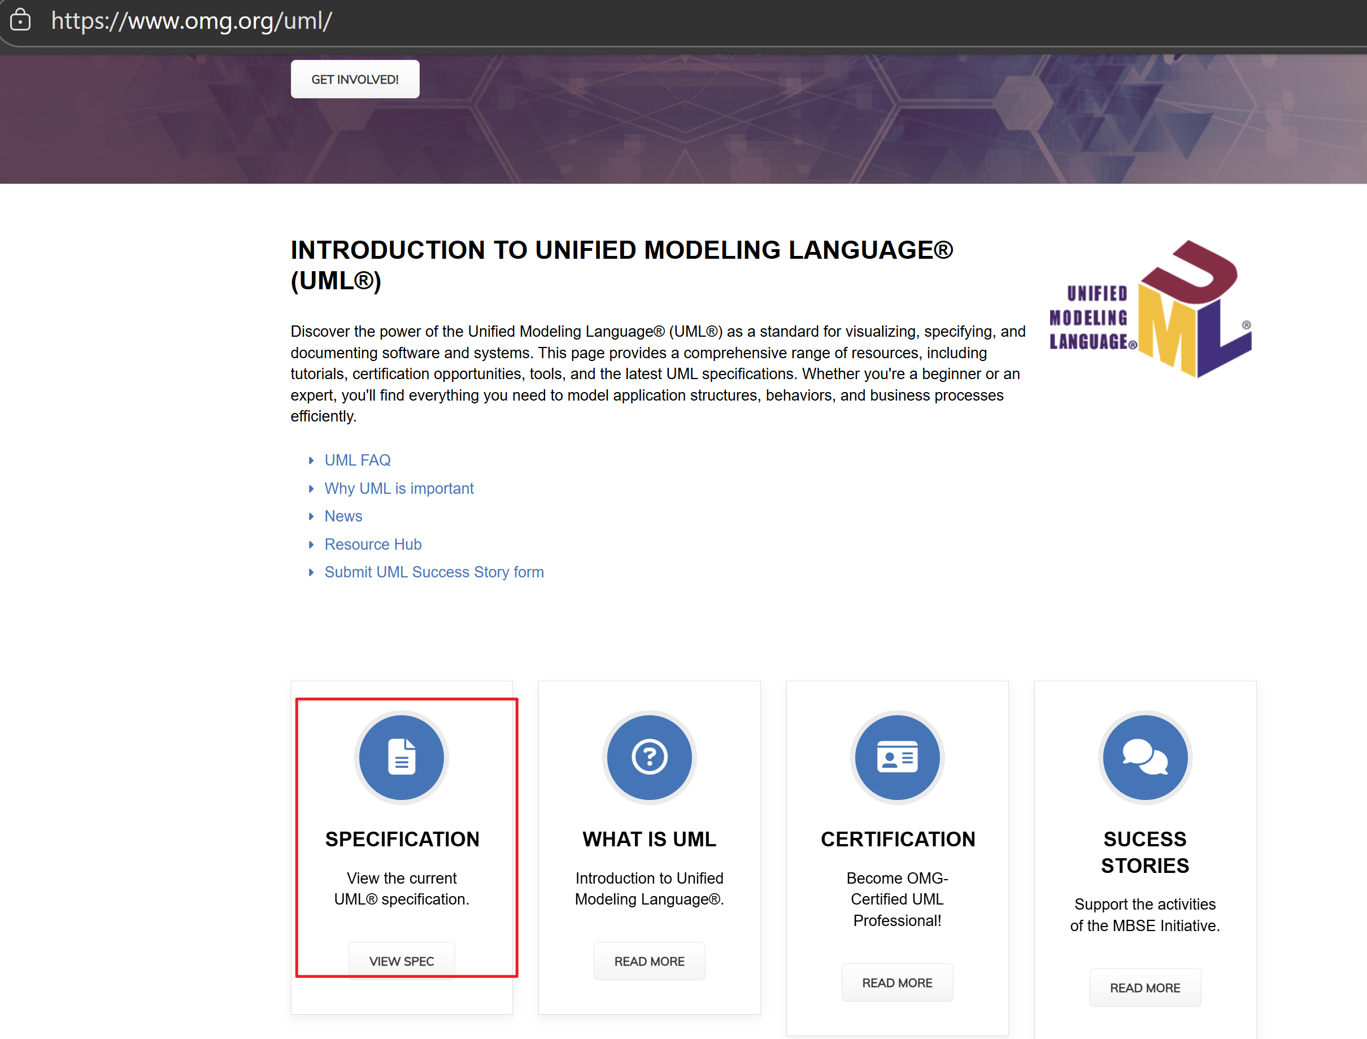
UML是什么
获取UML相关的规范
软件开发过程与技术
Ch2.1 10 / 38
Notes:
原页来源：UML Lecture_UMLintroduction, Author: NK Jiang

Slide 11
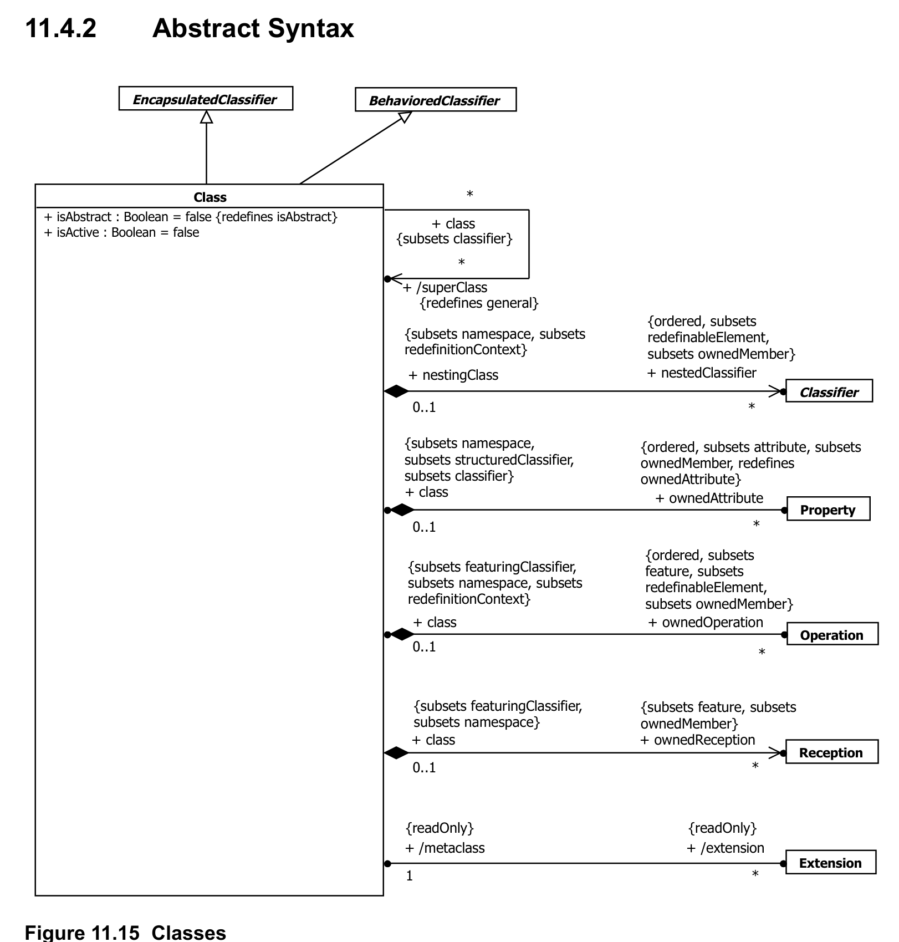
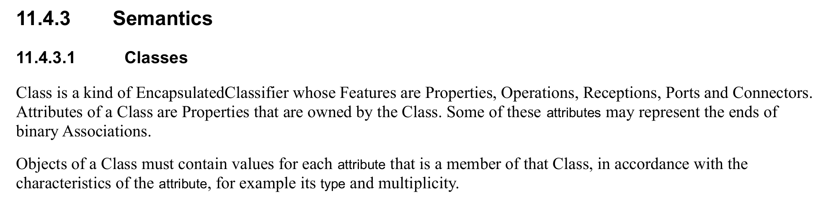
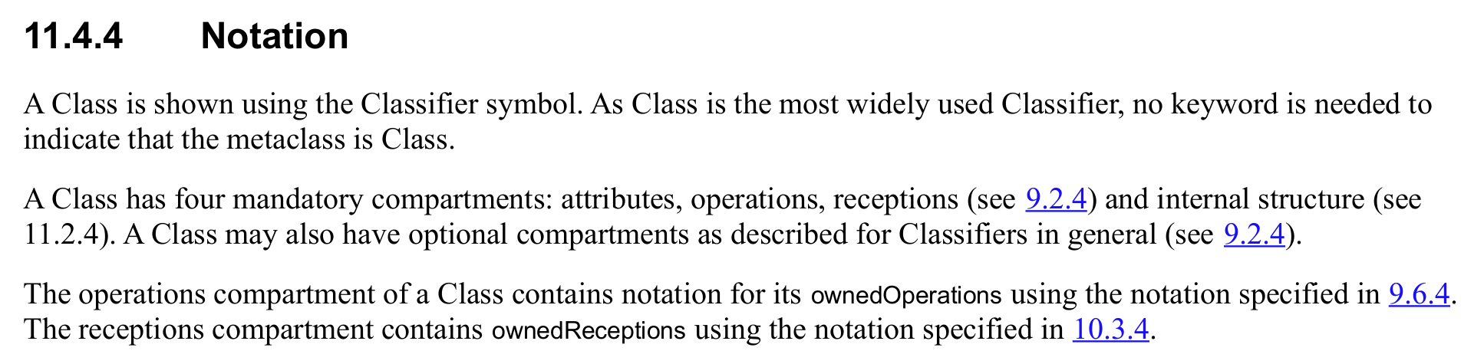
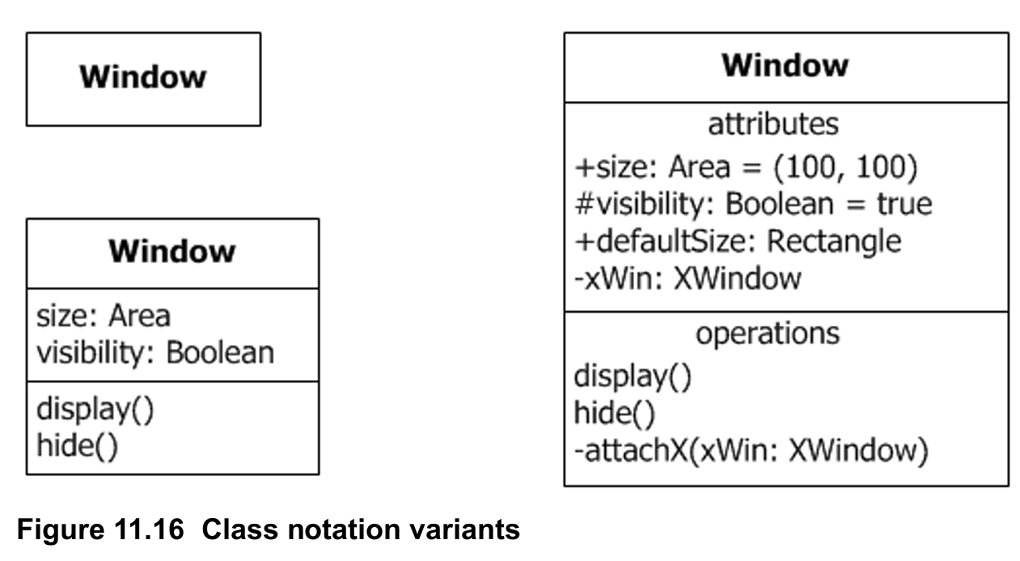
UML是什么
类的语义
类的图型表示方法
类的语法
呈现的图形效果
软件开发过程与技术
Ch2.1 11 / 38
Notes:
原页来源：UML Lecture_UMLintroduction, Author: NK Jiang

Slide 12
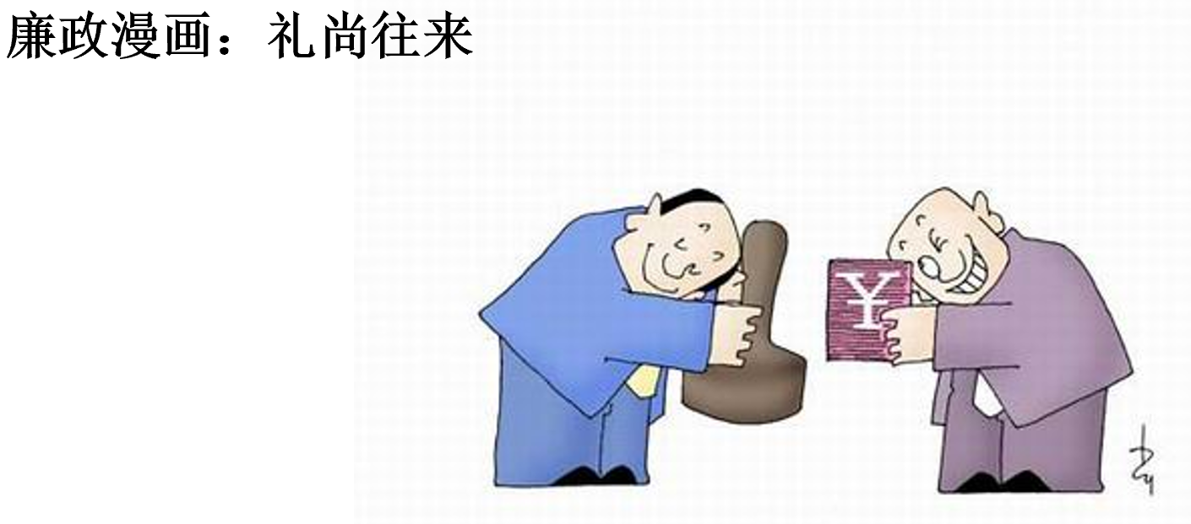
一图胜千言
[摘自某相声] 一学汉语十年的老外(名 阿呆) 参加汉语考试：解释下文中每个“意思”的意思
题目：阿呆送红包
  领导：你这什么意思？
  呆： 没什么意思，意思意思。
  领导：你这就不够意思了。
  呆： 小意思小意思。
  领导：你这人真有意思。
  呆： 其实也没别的意思。
  领导：那我就不好意思了。
  呆： 是我不好意思。
  阿呆泪流满面，交白卷回国
  文字表达歧义太多，在图的基础上，配一些文字，很容易清楚表达
  UML采用了许多图形化的符号用于建模
软件开发过程与技术
Ch2.1 12 / 38
Notes:
但是图也有图的缺点，比较难画，因此，文本绘图工具非常好

Slide 13
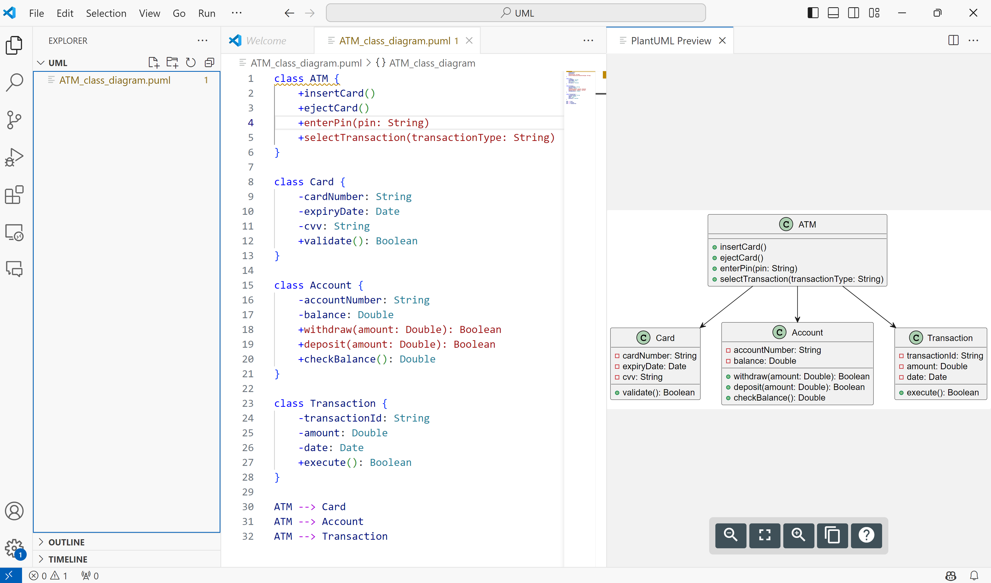
VS Code + PlantUML + Copilot
软件开发过程与技术
Ch2.1 13 / 38

Slide 14
UML的概念模型
掌握整体构成，就能读懂UML模型，建立一些基本模型，而后建立高级模型！
UML具有为不同抽象层次提供符合该层次抽象粒度的表示方法，所以一个概念 (比如类, 用例) 可能有不同抽象层次的表示方法！
软件开发过程与技术
Ch2.1 14 / 38

Slide 15
UML构造块: 事物
软件开发过程与技术
Ch2.1 15 / 38

Slide 16
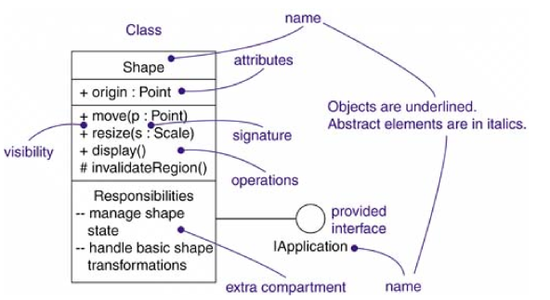
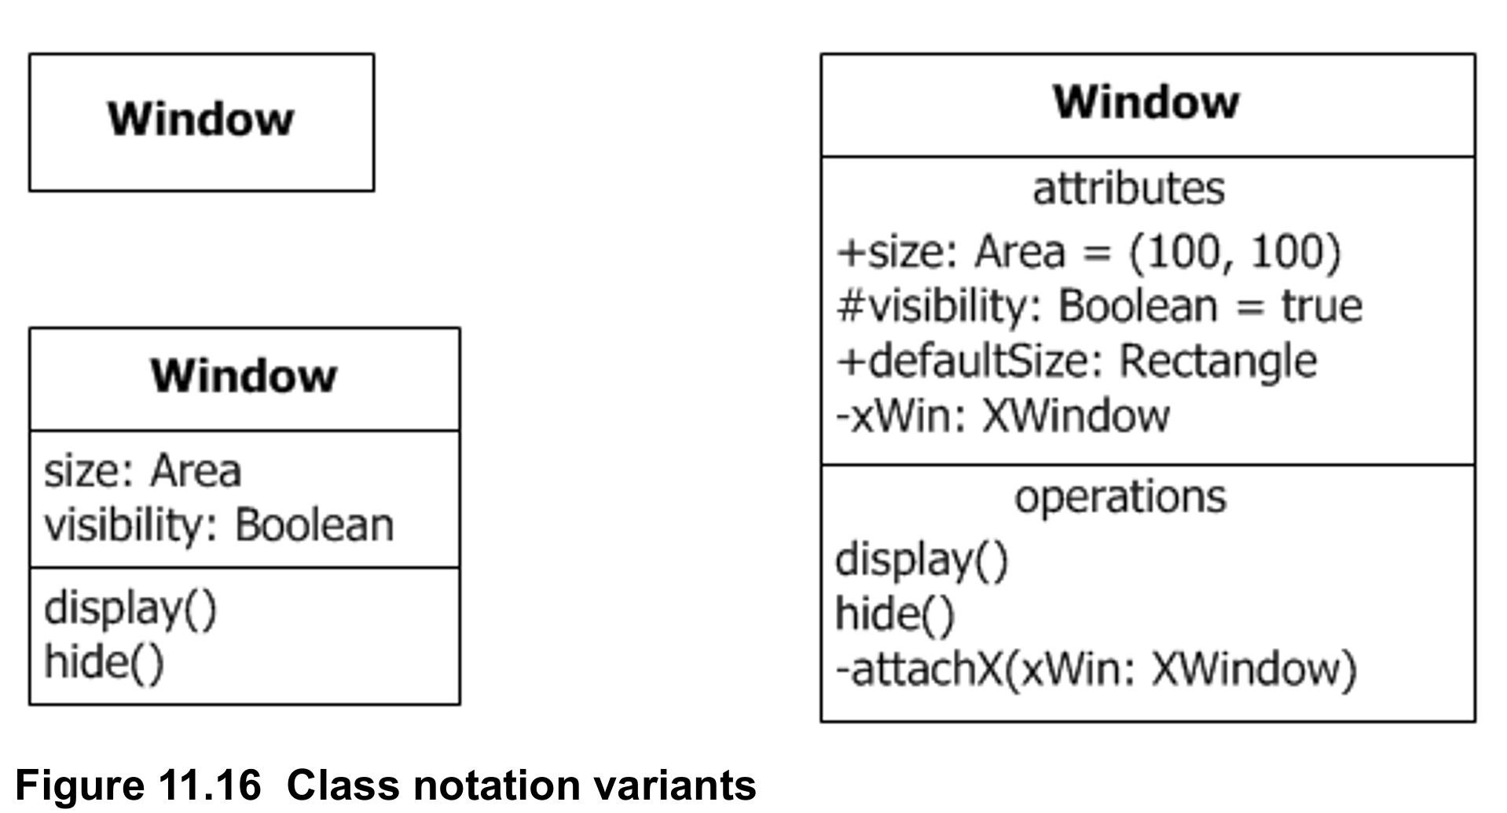
UML构造块: 结构事物
对一组具有相同属性、相同操作(注意不是方法)、
相同关系和相同语义的对象的描述
类的基本图形表示形式
类的不同图形表示形式
软件开发过程与技术
Ch2.1 16 / 38

Slide 17
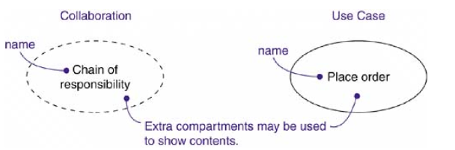
UML构造块: 结构事物
协作 (Collaboration): 定义一个交互(行为事物中的交互!!), 由一组共同工作以提供某种协作行为的角色和其它元素构成的群体，具有结构、行为和维度（想想顺序图）
用例 (Use case): 代表了一组动作序列 (交互) , 系统执行这些动作将产生对特定的参与者有价值而且可观测的结果；
用例通过协作实现
协作和用例的基本图形表示形式
用例通过协作实现示例：借阅系统用例实现 (方案）
软件开发过程与技术
Ch2.1 17 / 38

Slide 18
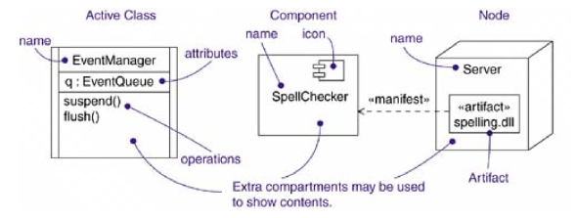
UML构造块: 结构事物
主动类 (active class): 其对象至少有一个进程或线程
组件 (component): 系统设计的模块化部件，将实现隐藏在一组外部接口之后
节点 (node): 运行时存在的物理元素，表示一个计算机资源
主动类、构件和节点的基本图形表示形式
软件开发过程与技术
Ch2.1 18 / 38

Slide 19
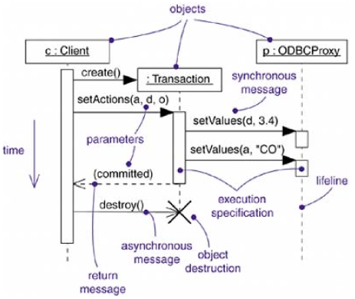
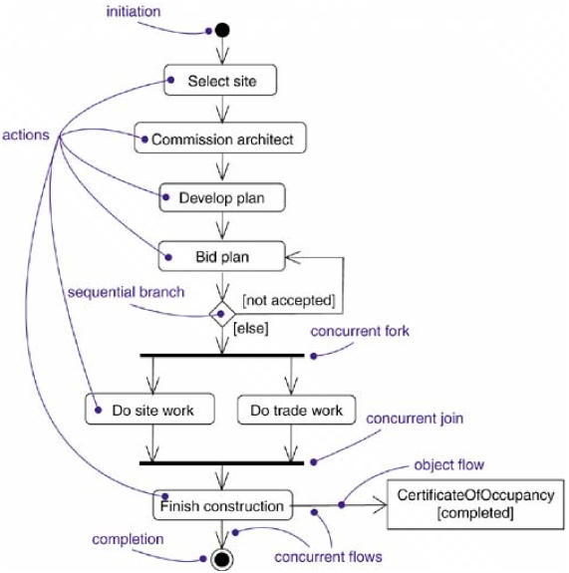
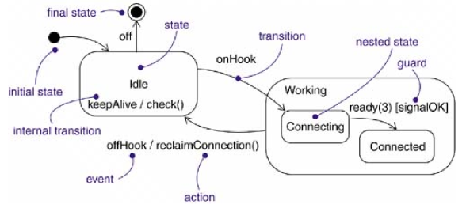
UML构造块: 行为事物
交互 (interaction): 其对象至少有一个进程或线程
状态机 (state machine): 一个对象
活动 (activity): 描述计算过程执行的步骤序列，活动的一个步骤叫一个动作
顺序图的基本图形表示形式
状态机的基本图形表示形式
活动图的基本图形表示形式
软件开发过程与技术
Ch2.1 19 / 38

Slide 20
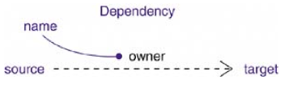
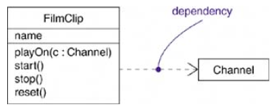
UML构造块: 关系
依赖 (Dependence)表达两个模型元素之间一个元素(独立元素)发生变化会影响另一个元素(依赖元素)
表达“(临时)使用”
<<extend>>
在用例中的两个版型
<<include>>
软件开发过程与技术
Ch2.1 20 / 38

Slide 21
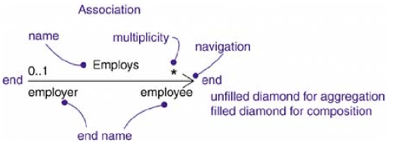
UML构造块: 关系
关联 (Association) 表达类之间的结构关系，表达“has a”(A类中的成员变量中包含类B的对象)
两种特殊的关联表达整体-部分关系
  聚合(Aggregation)：整体不存在，部分还可以存在（部分可以脱离整体存在）
  组合(Composition)：整体不存在，部分也不存在
软件开发过程与技术
Ch2.1 21 / 38

Slide 22
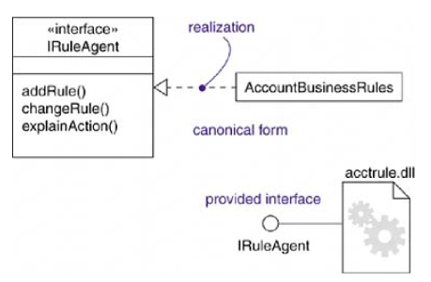
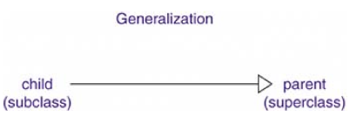
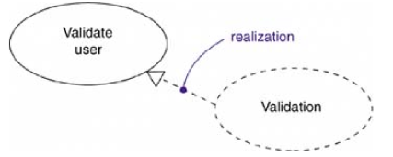
UML构造块: 关系
泛化 (Generalization)关系 表达特殊/一般关系
实现 (Realization)关系表达结构事物之间
  接口和实现结构的类或组件
  用例和实现用例的协作
接口实现和用例实现
软件开发过程与技术
Ch2.1 22 / 38

Slide 23
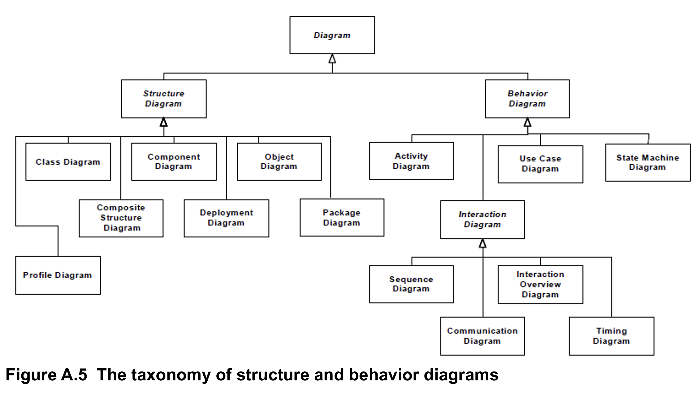
UML构造块: 图
软件开发过程与技术
Ch2.1 23 / 38

Slide 24
UML构造块: 图
Structure Diagram
  类图 (Class Diagram)
  对象图 (Object Diagram)
  包图 (Package Diagram)
  部署图 (Deployment diagram)
  组件图 (Component Diagram)
  组合结构图 (Composite Structure Diagram)
  Profile Diagram
Behavior Diagram
  用例图 (Use Case Diagram)
  顺序图 (Sequence Diagram)
  活动图 (Activity Diagram)
  状态机图 (State Machine Diagram)
  通信图 (Communication Diagram)
  交互概要图 (Interaction Overview Diagram)
  定时图 (Timing Diagram)
软件开发过程与技术
Ch2.1 24 / 38

Slide 25
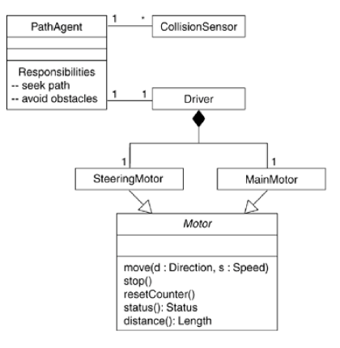
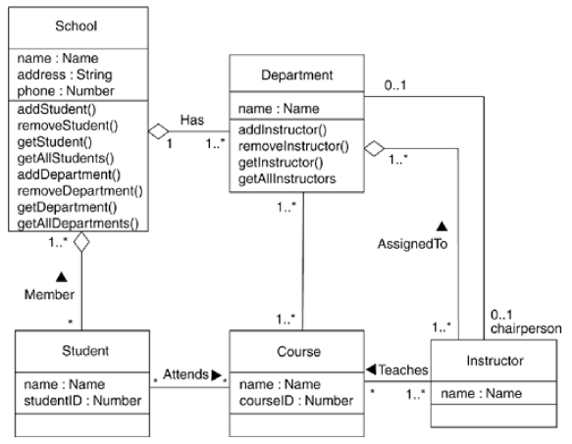
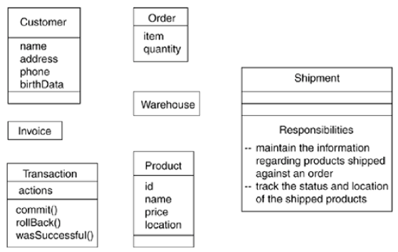
UML构造块: 类图
类图用于对系统静态设计视图建模，显示了一组类、接口、协作以及它们之间的关系
典型的应用场景: 系统的词汇、协作或者模式等的建模
简单协作
数据库设计
系统词汇
软件开发过程与技术
Ch2.1 25 / 38

Slide 26
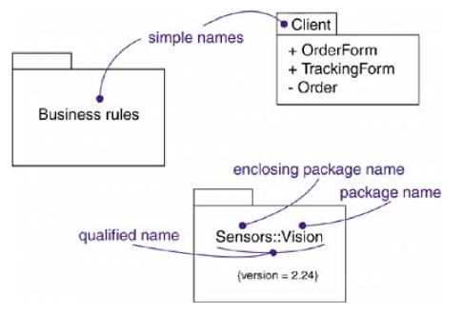
UML构造块: 包图
包是组织建模元素的通用机制
包图展现了由模型本身分解而成的组织单元(包)及其依赖关系
典型应用场景：组织相关建模元素，体系结构建模
软件开发过程与技术
Ch2.1 26 / 38

Slide 27
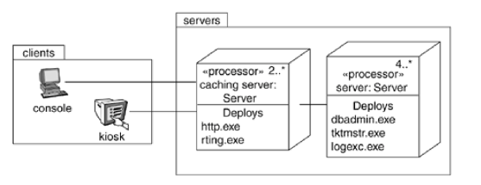
UML构造块: 部署图
部署图是UML中对物理方面进行建模的图，展现了对运行时的处理节点的拓扑结构及其上配置的组件
软件开发过程与技术
Ch2.1 27 / 38

Slide 28
UML构造块: 用例图
用例: 代表了一组动作序列 (交互) , 系统执行这些动作将产生对特定的参与者有价值而且可观测的结果；
用例图展现了一组用例，参与者以及它们之间的关系；
典型应用场景：需求获取、需求分析
概念用例图
系统用例图
软件开发过程与技术
Ch2.1 28 / 38

Slide 29
UML构造块: 顺序图
顺序图是交互图的一种，还有一种交互图是通信图
顺序图展现了一组对象或角色以及它们之间可能发送的消息
顺序图强调消息之间的时间次序
典型应用场景：按时间顺序对控制流建模
软件开发过程与技术
Ch2.1 29 / 38
Notes:
消息可以看成是系统行为的关键点

Slide 30
UML构造块: 活动图
活动图本质上是流程图，展现跨越对象之间，从活动到活动的控制流，除了顺序、选择和循环外，活动图还可以展示并发和控制分支
典型应用场景: 工作流建模，操作建模
业务层面的工作流建模示例
软件开发过程与技术
Ch2.1 30 / 38

Slide 31
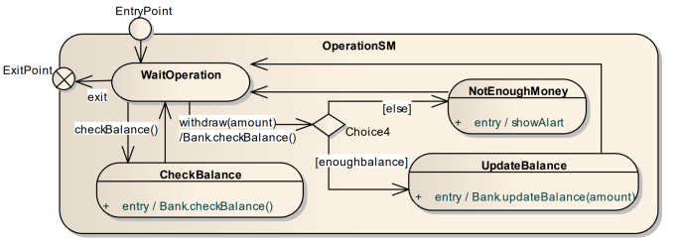
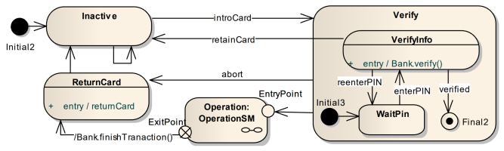
UML构造块: 状态机图
状态机图展现了一个对象内部从状态到状态的控制流
状态机图是对一个对象内部的状态变换情况的建模，尤其是对来自外部的事件做出的反映
典型应用场景: 对反应型对象建模
ATM状态机
ATM状态机中Operation状态的状态机
软件开发过程与技术
Ch2.1 31 / 38

Slide 32
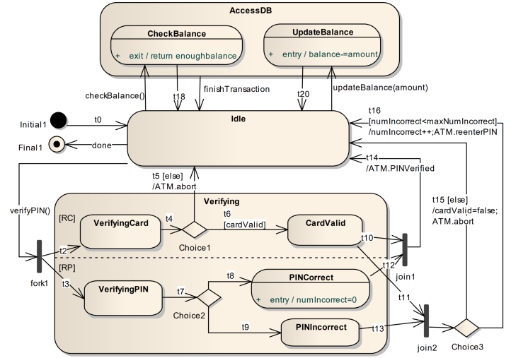
UML构造块: 状态机图
Bank的状态机
软件开发过程与技术
Ch2.1 32 / 38

Slide 33
UML构造块: 图
图不是模型！只是构成模型的一个成份而已！
软件开发过程与技术
Ch2.1 33 / 38

Slide 34
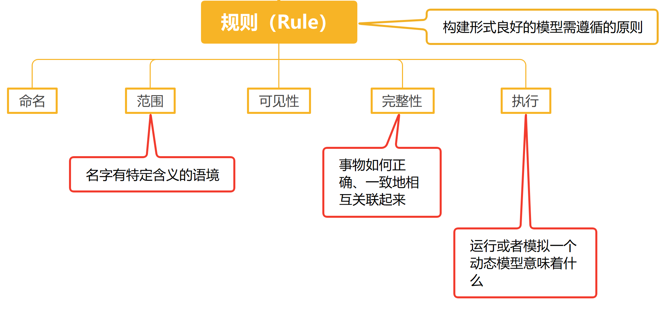
UML规则
软件开发过程与技术
Ch2.1 34 / 38

Slide 35
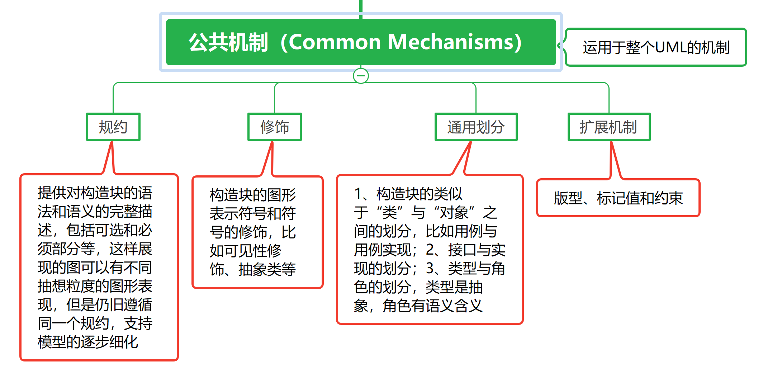
UML公共机制
软件开发过程与技术
Ch2.1 35 / 38

Slide 36
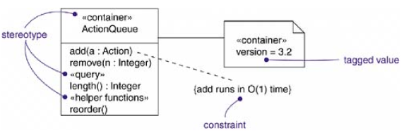
UML公共机制: 扩展机制
版型 (Stereotype)用于在已有的UML构造块上建立新的构造块
  在业务建模中，需要表达业务需求，因此，在用例的基础上使用版型建立了业务用例
标记值是扩充版型的特性
约束扩展了UML构造块的语义，可以增加新的规则或者修改现有规则
  约束标记语言
Profile：关于某个领域扩展的所有元素的规约，如SysML支持系统工程建模的Profile
软件开发过程与技术
Ch2.1 36 / 38

Slide 37
课程小结
UML是一种可视化的图形建模语言，有利于实现系统开发过程中的“无歧义沟通”;
UML可以独立于开发过程使用;
除了软件系统外，UML也可以应用于其它系统的建模;
UML可以表达不同抽象层次的模型;
UML的概念模型给出了UML的构成模型，包括构造块、规则和公共机制三个部分，其中构造块定义了UML中的建模元素;
图是UML中表达系统的投影。UML定义了两种类型的图：静态图和动态图。静态图用于系统结构建模，动态图用于系统行为建模;
UML提供扩展机制支持使用者根据自身需要对其进行定制;
软件开发过程与技术
Ch2.1 37 / 38

Slide 38
参考资料 / References
本课件基于孙海英老师、苏亭老师的软件工程课程教学资料整理。
孙海英老师
《软件工程实践》课程课件
Ch2.1 UML 基础：UML 的概念模型（本讲主体内容与图示）
苏亭老师
软件工程课程课件：Lecture 1: Introduction
Lecture 2: Software Development Lifecycle
教材参考
Grady Booch, James Rumbaugh, Ivar Jacobson
《UML 用户指南》第 2 版（修订版），人民邮电出版社，2012
感谢两位老师提供的教学资料。
软件开发过程与技术
Ch2.1 38 / 38
Notes:
本讲 UML 主体内容与图示直接来源：2026秋季-软件工程实践-授课PPT工作区/01-孙海英参考主线/Ch2.1-UML基础-UML的概念模型.pptx。
软件工程与生命周期回顾经本项目 Ch01 课件整理，相关原始参考包括：软件工程实践-参考课程-苏亭/lec-1 Intro.ppt、lec-2 SDLC.pptx，以及孙海英老师的软件工程概述课件。
教材信息沿用原课件所列参考文献。原课件中另有署名 NK Jiang 的 UML 介绍图示，其页级来源保留在对应页备注。

